Slide 1
Nội dung các buổi học
Phần Lý thuyết
Giới thiệu về Lập trình Python và công cụ lập trình
Các khái niệm cơ bản
Vẽ đồ thị
Các biểu thức điều kiện và vòng lặp
Hàm trong Python
Xử lý chuỗi dữ liệu và tập tin
Ứng dụng trong xử lý tín hiệu
Ứng dụng trong xử lý ảnh
Ứng dụng mô phỏng hệ thống điện tử

Slide 2
Mục tiêu bài học
Hiểu được khái niệm và cấu trúc của chuỗi
Thực hiện được các hàm in hoa , in thường
Thực hiện được các hàm căn lề, xóa khoảng trắng
Thực hiện được các hàm tìm kiếm
Thực hiện được các hàm định dạng
Thực hiện được các hàm tách chuỗi và nối chuỗi
Hiểu được lý do vì sao phải lưu và đọc tập tin
Phân biệt được các loại tập tin thông dụng
Ghi được tập tin
Đọc được tập tin

Slide 3
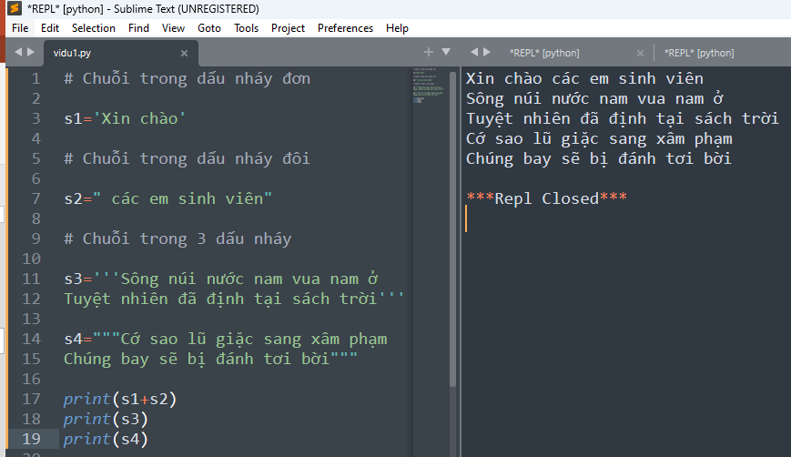
Khai báo chuỗi
Chuỗi là tập các ký tự nằm trong nháy đơn hoặc nháy đôi, hoặc 3 nháy đơn hoặc 3 nháy đôi. Chuỗi rất quan trọng trong mọi ngôn ngữ, hầu hết ta đều gặp xử lý chuỗi

Slide 4

Hàm xử lý chuỗi
Tên hàm | Mô tả
upper, lower | Xử lý in Hoa, in thường
rjust | Căn lề phải
ljust | Căn lề trái
center | Căn gữa
strip | Xóa khoảng trắng dư thừa
startswith | Kiểm tra Chuỗi có phải bắt đầu là ký tự ?
endswith | Kiểm tra Chuỗi có phải kết thúc là ký tự ?
count | Đếm số lần xuất hiện trong Chuỗi
find | Tìm kiếm Chuỗi con
format | Định dạng Chuỗi
__len__() | Trả về số lượng ký tự trong chuỗi, dùng index để lấy ký tự ra: str[index]

Slide 5
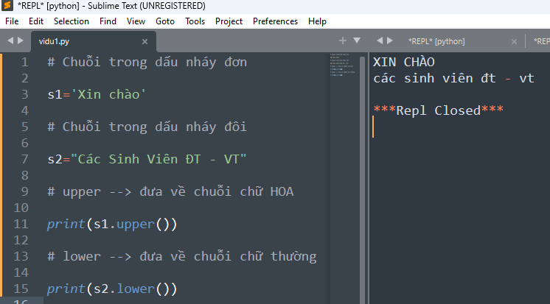
Hàm xử lý chuỗi

Slide 6
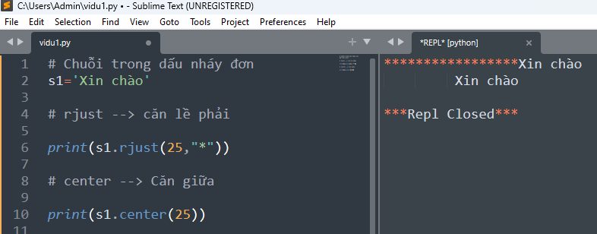
Hàm xử lý chuỗi
Căn lề trong khoảng 25 ký tự
Các vị trí trống được thêm *
Các vị trí trống được khoảng trắng mặc định

Slide 7
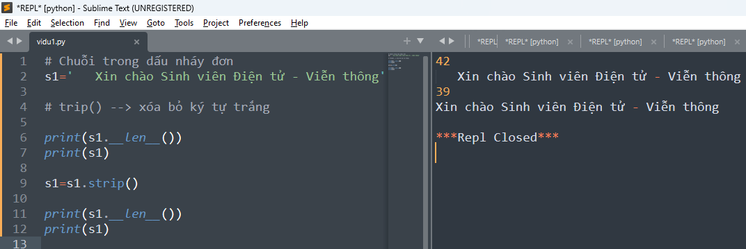
Hàm xử lý chuỗi
Khoảng trắng thừa ở đầu chuỗi

Slide 8
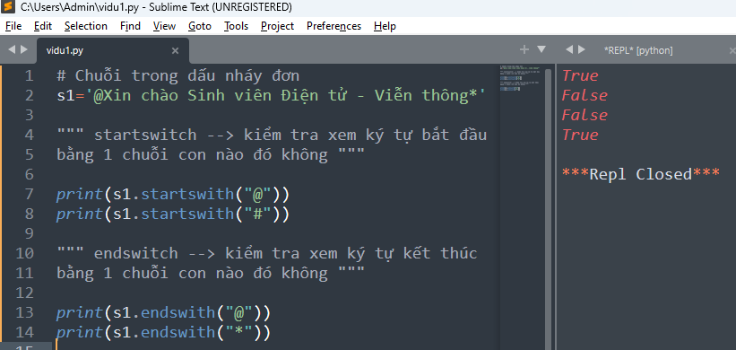
Hàm xử lý chuỗi

Slide 9
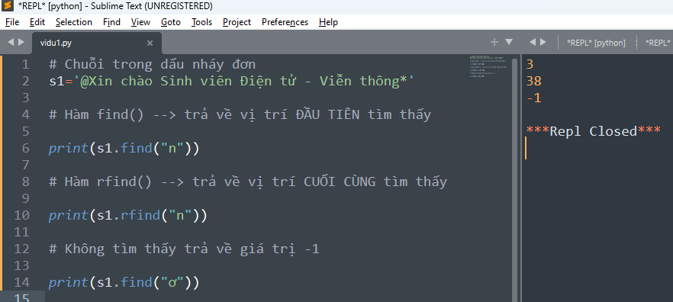
Hàm xử lý chuỗi

Slide 10
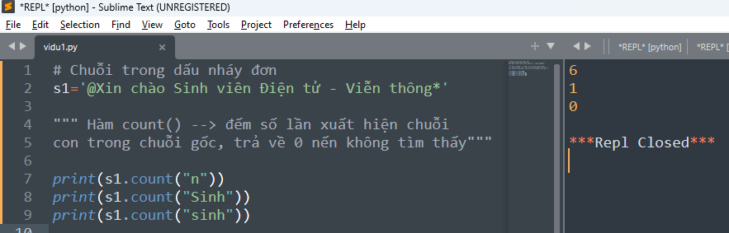
Hàm xử lý chuỗi

Slide 11
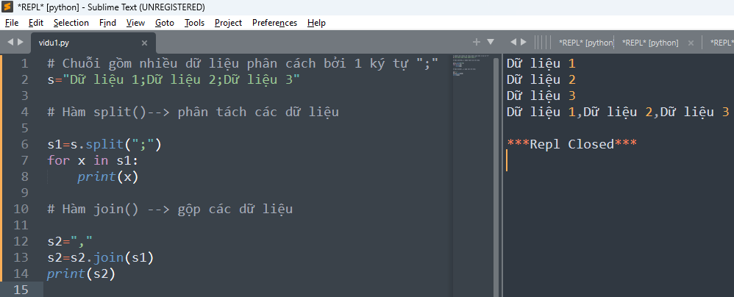
Hàm xử lý chuỗi

Slide 12
Hàm xử lý File – Mở File, đóng File
f=open(file_name,mode,buffer)
f.close()
File_name: là một giá trị chuỗi chứa tên của các file mà bạn muốn truy cập.
Mode: xác định các chế độ của file được mở ra như read, write, append,... Đây là thông số tùy chọn và chế độ truy cập file mặc định là read (r).
Buffer: Nếu buffer được thiết lập là 0, nghĩa là sẽ không có trình đệm nào diễn ra. Nếu xác định là 1, thì trình đệm dòng được thực hiện trong khi truy cập một File. Nếu là số nguyên lớn hơn 1, thì hoạt động đệm được thực hiện với kích cỡ bộ đệm đã cho. Nếu là số âm, thì kích cỡ bộ đệm sẽ là mặc định.

Slide 13
Hàm xử lý File – Mở File, đóng File
f=open(file_path,mode,buffer)
f.close()
Mode | Chú thích
r | Chỉ được phép đọc
rb | Chỉ được phép đọc nhưng cho định dạng nhị phân
r+ | Cho phép đọc và ghi file, con trỏ nằm ở đầu file
rb+ | Cho phép đọc và ghi file ở dạng nhị phân, con trỏ nằm ở đầu file
w | Cho phép ghi file
wb | Cho phép ghi file dưới dạng nhị phân
Mode | Chú thích
w+ | Mở file trong chế độ đọc và ghi
wb+ | Mở file trong chế độ đọc và ghi dưới dạng nhị phân
a | Cho phép ghi tiếp file
ab | Cho phép ghi tiếp file dưới dạng nhị phân
a+ | Mở file trong chế độ đọc và ghi tiếp
ab+ | Mở file trong chế độ đọc và ghi tiếp dưới dạng nhị phân
open('myfile.txt’, ‘w’) mở tập tin để ghi mới

Slide 14
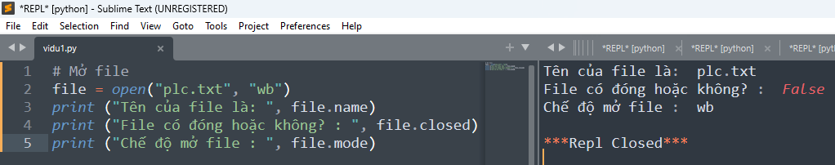
Hàm xử lý File – Thuộc tính của file
f=open(file_path,mode,buffer)
f.close()
Thuộc tính | Mô tả
file.closed | Chỉ được phép đọc
file.mode | Chỉ được phép đọc nhưng cho định dạng nhị phân
file.name | Cho phép đọc và ghi file, con trỏ nằm ở đầu file

Slide 15
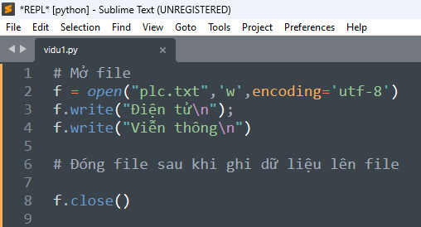
Hàm xử lý File – ghi File
f.write(string)
Phương pháp mã hóa utf-8 để có thể sử dụng Tiếng Việt
Có thể dùng ký tự điều khiển. Ví dụ \n là xuống dòng mới

Slide 16
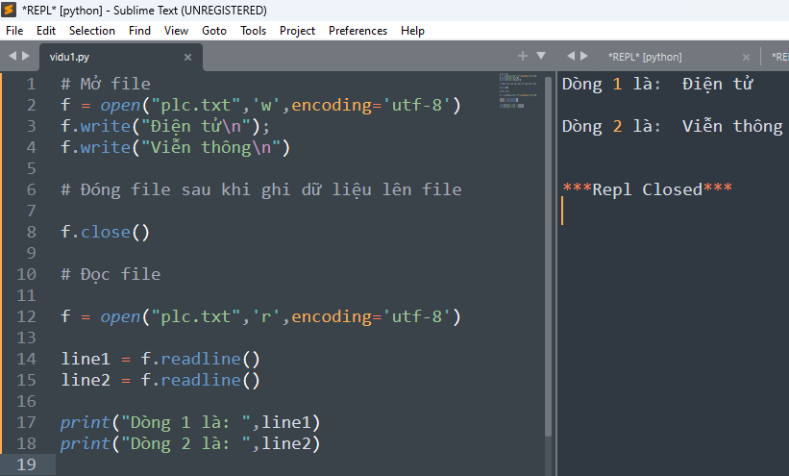
Hàm xử lý File – đọc File
line=f.readline()

Slide 17
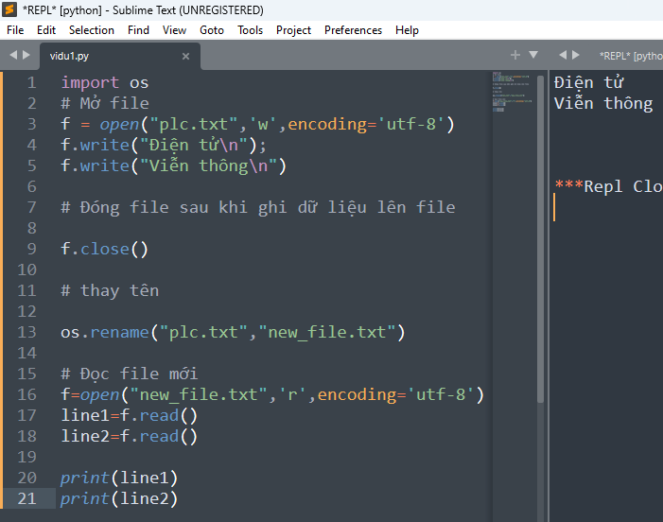
Hàm xử lý File – thay tên
import os
os.rename(“old”, “new”)
Cần import module os để sử dụng hàm rename()

Slide 18
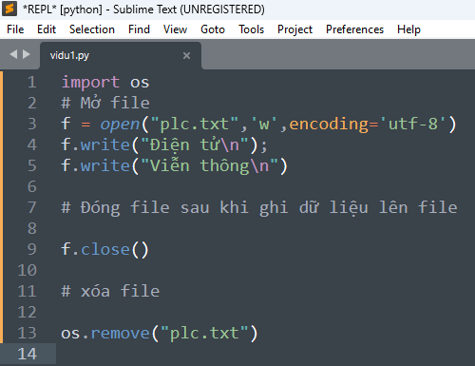
Hàm xử lý File – xóa file
import os
os.remove(“tên file”)
Cần import module os để sử dụng hàm remove()

Slide 19
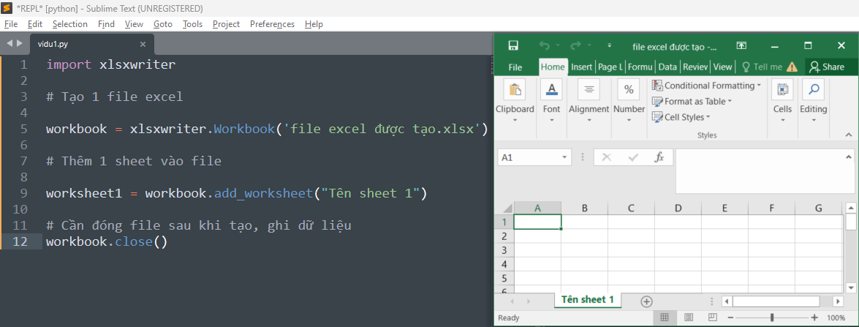
Xuất dữ liệu ra file Excel
Cần cài thêm thư viện thông qua gói pip tại cửa sổ Command promt
pip install xlsxwriter

Slide 20
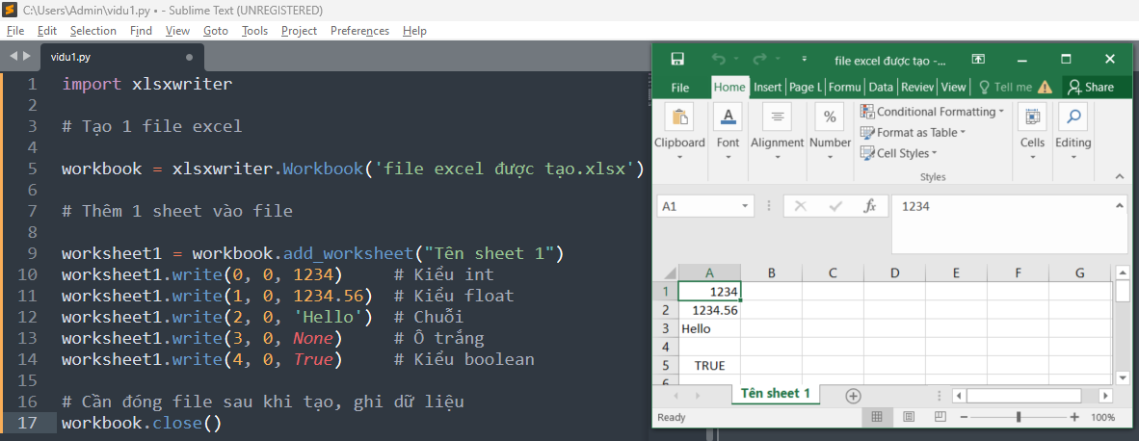
Xuất dữ liệu ra file Excel
write(hàng,cột,dữ liệu cần ghi)
https://xlsxwriter.readthedocs.io/index.html

Slide 21
Đọc dữ liệu từ file Excel
Cần cài thêm thư viện thông qua gói pip tại cửa sổ Command promt
pip install pandas
pip install openpyxl

Slide 22
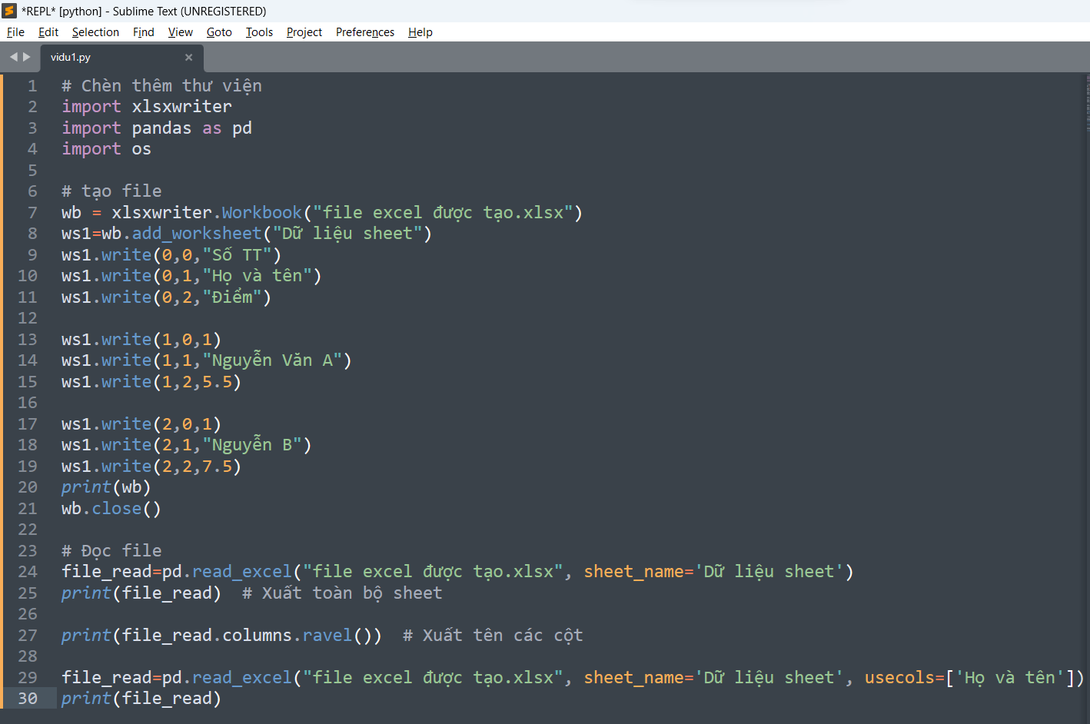
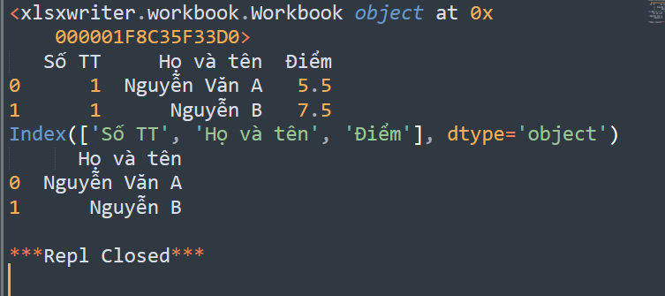

Slide 23
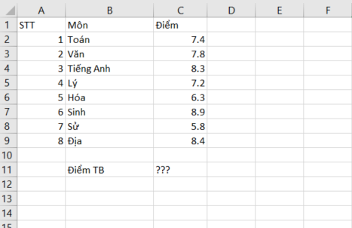
Bài tập làm nhanh
Viết chương trình để xuất 1 file Excel với các dữ liệu như hình
Ô C11 (ô có 3 dấu ?) là ô chứa điểm trung bình cộng của các môn đã nhập ở trên

